Slide 1
Πως τρώγανε και οργάνωναν οι αρχαίοι Έλληνες τα φαγητά τους

Slide 2
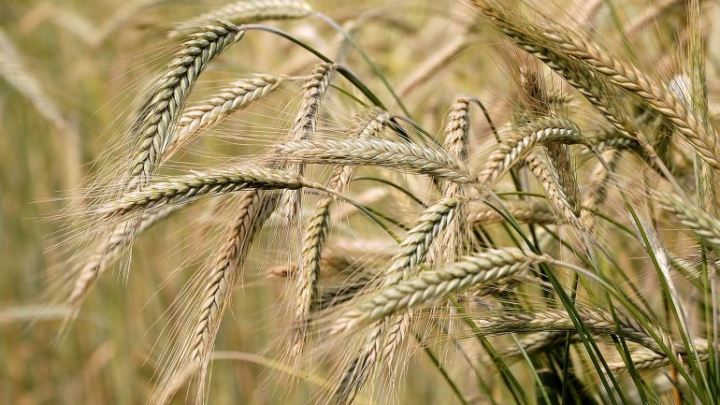
Φαγητά
Οι αρχαίοι Έλληνες καλλιεργούσαν αγρούς και ασχολούνταν με την κτηνοτροφία. Καλλιεργούσαν δημητριακά ελιές , κριθάρι και αμπέλια. Κυνηγούσαν και ψάρευαν. Η ποσότητα κρεάτων και θαλασσινών που κατανάλωναν σχετίζοταν με την οικονομική κατάσταση μίας οικογένειας, με το αν έμενε στην πόλη , στην ύπαιθρο ή στη θάλασσα

Slide 3
Οργάνωση
Οι δούλοι προετοίμαζαν τα γεύματα. Οι γυναίκες φρόντιζαν να ταιριάζουν οι γεύσεις μεταξύ τους.

Slide 4
Τέλος
Αυτή ήταν η παρουσίαση για την οργάνωση και τα φαγητά των αρχαίων Ελλήνων

